Slide 1
Mavzu: O‘zbekistonda ijtimoiy sohada amalga oshirilayotgan o‘zgarishlar: mazmun va mohiyati

Slide 2
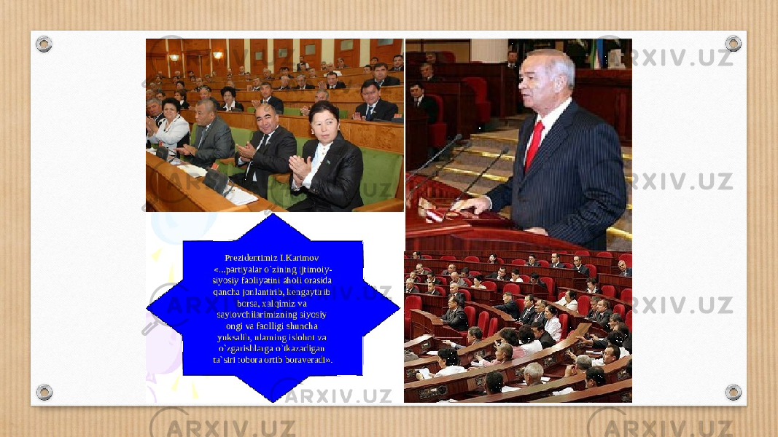
Kirish
Mustaqillik yillarida O‘zbekistonda ijtimoiy soha taraqqiyoti davlat siyosatining ustuvor yo‘nalishlaridan biridir.
Islohotlarning maqsadi – xalq farovonligini oshirish, ijtimoiy adolatni
ta’minlash va inson manfaatlarini ustuvor qilishdir.

Slide 3

Ijtimoiy soha tushunchasi
Ijtimoiy soha – bu aholi hayot darajasi, bandlik, ta’lim, sog‘liqni saqlash, madaniyat va ijtimoiy himoya tizimini o‘z ichiga oluvchi jamiyat sohasi.
Uning rivoji mamlakat taraqqiyoti darajasini belgilovchi muhim omildir.

Slide 4

Islohotlarning asosiy yo‘nalishlari
Ta’lim tizimini modernizatsiya qilish
Sog‘liqni saqlash sohasini isloh qilish
Ijtimoiy himoya tizimini kuchaytirish
Ayollar va yoshlar siyosatini qo‘llab-quvvatlash
Madaniyat va sportni rivojlantirish

Slide 5

O‘zbekiston ta’lim tizimidagi islohotlar va yoshlar siyosati
11 yillik maktab tizimiga qaytilishi
Kasb-hunar maktablari, kollej va texnikumlar tarmog‘ini kengaytirish
“Yoshlar – kelajagimiz” dasturi
Xorijiy tillarni o‘rganishga keng sharoitlar yaratilishi

Slide 6
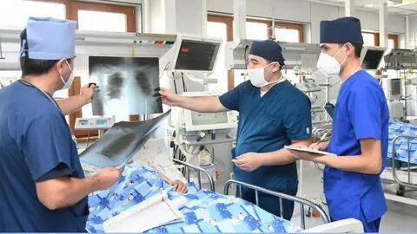

Sog‘liqni saqlash tizimidagi yangiliklar
Zamonaviy tibbiyot markazlari va poliklinikalar qurilishi
Aholiga bepul tibbiy xizmatlar hajmining kengayishi
Tibbiyot xodimlari mehnatini rag‘batlantirish
“Sog‘lom ona – sog‘lom bola” dasturi

Slide 7

Ijtimoiy himoya va bandlik siyosati
Aholining ehtiyojmand qatlamlarini qo‘llab-quvvatlash
“Yashil makon”, “Obod qishloq” va “Obod mahalla” loyihalari orqali ish o‘rinlari yaratish
Ijtimoiy nafaqalar va yordam turlarini oshirish

Slide 8
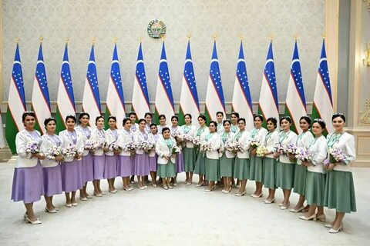
Ayollar va yoshlar siyosati
Ayollarni tadbirkorlikka jalb etish dasturlari
Yoshlar uchun ipoteka va kredit imtiyozlari
“Yoshlar parlamenti”, “Yoshlar daftari” tizimi
Gender tenglikni ta’minlash bo‘yicha chora-tadbirlar

Slide 9

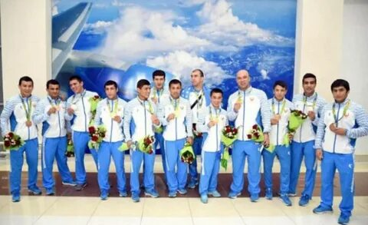
Madaniyat va sportdagi o‘zgarishlar
Yangi teatrlari, madaniyat markazlari, kutubxonalar qurilishi
Milliy qadriyatlarni asrab-avaylash
Sport infratuzilmasini rivojlantirish
O‘zbekiston sportchilarining xalqaro yutuqlari

Slide 10


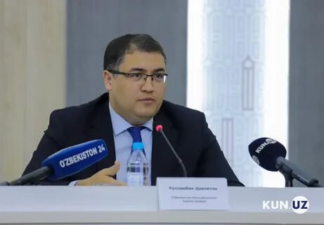

Natijalar va muhim yutuqlar
Aholining turmush darajasi oshdi
Ijtimoiy adolat prinsiplari mustahkamlandi
Xalqning davlatga bo‘lgan ishonchi ortdi
Yangi ish o‘rinlari yaratildi

Slide 11
Xulosa
O‘zbekistonda ijtimoiy sohadagi islohotlar inson manfaatlarini ustuvor qilishga qaratilgan.
Ushbu islohotlar mamlakatning barqaror rivojlanishiga, xalq farovonligining yuksalishiga xizmat qilmoqda.

Slide 12
ETIBORINGIZ UCHUN RAHMAT!

